Slide 1
Minería de Datos ISW­-911

Slide 2


Introducción a Minería de Datos
Universidad Técnica Nacional
Por: Efrén Jiménez Delgado
2018

Slide 3
Agenda
Minería de Datos
Instalación y motivación.
Primeros pasos en R.

Slide 4
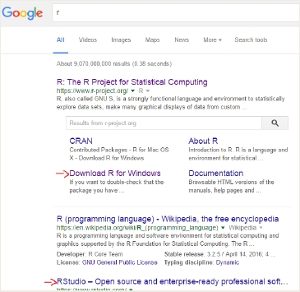
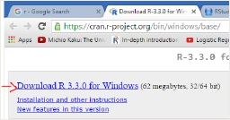
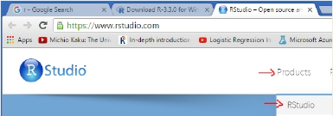

Instalación de R
Busquen la opción para descargarlo del sitio www.r-project.org
En una pestaña o ventana aparte, pueden cargar la página para RStudio.
Desde el sitio r-project.org, descarguen la versión más reciente de R.
En el sitio de Rstudio, sigan este camino: Products -> RStudio-> Download RStudio Desktop.
Descarguen el instalador para la plataforma que van a utilizar.

Slide 5
Una Breve Reseña (Fuente: Wikipedia)
Creado por Ross Ihaka y Robert Gentleman en la Universidad de Auckiand (Nueva Zelanda).
Es una implementación del lenguaje S,con algunas modificaciones en la semántica
Distribuido gratuitamente bajo la licencia GNU
Garantiza al usuario la libertad para ejecutarlo, estudiar, compartir (copiar) y modificar el software.

Slide 6

Por qué R?

Slide 7
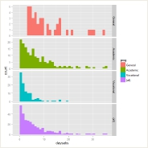
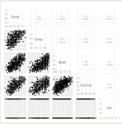
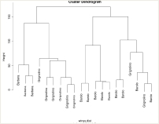
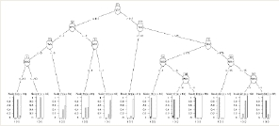
Por qué R?
Software expandible por medio de paquetes.
Comunidad active de desarrolladores constantemente creando paquetes con diferentes funcionalidades.
“Posibilidades ilimitadas”.
Útil para cualquier negocio y para cualquier tipo de profesional.
Tiene un “propósito analítico”.

Slide 8
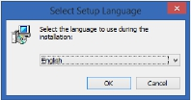
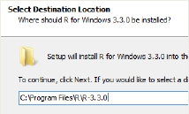
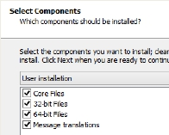
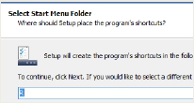
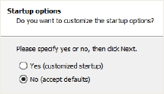
Instalación de R
Seleccionen el idioma.
Click en 'siguiente' en la pantalla de bienvenida.
Acepten la licencia pública (siguiente).
Ajusten la dirección donde quieren instalar el software, si lo desean.
Seleccionen todos los componentes.
No cambien ninguna opción de inicio, utilicen los valores por defecto.
No cambien las tareas adicionales, click en 'siguiente'.
Cuando termine la instalación, click en 'finalizar'.

Slide 9
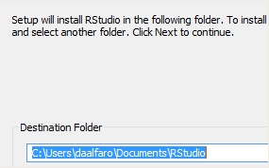
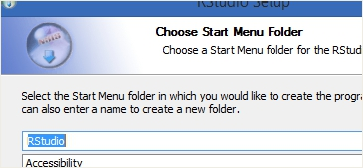
Instalación de R Studio
En la pantalla de Bienvenida, click en 'siguiente'.
Pueden usar la dirección de instalación por defecto o cambiarla.
Pueden cambiar las opciones del menú de inicio.
Click en 'Instalar'.
Al terminar de instalar, click en 'Finalizar'.

Slide 10
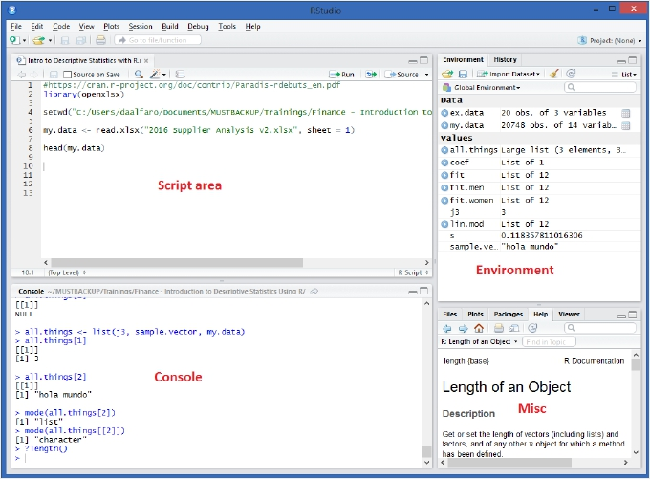
La Interfaz de R Studio

Slide 11
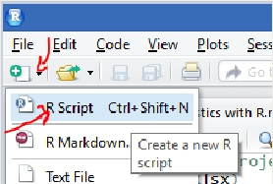
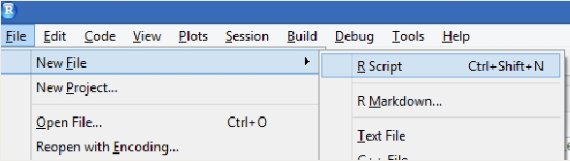
RStudio - Creación de un Script
Puede hacerse de dos maneras:

Slide 12
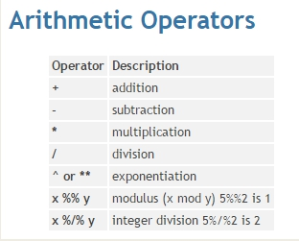
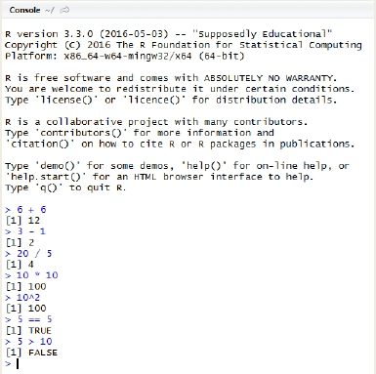
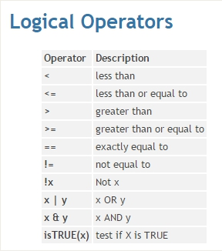
Primeros Pasos en R
R como una calculadora:

Slide 13
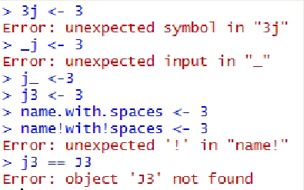
Primeros Pasos en R
Variables:
Guardar valores en espacios de la memoria.
¡Hay dos formas de asignar valores: <- and =
Requisitos para los nombres:
No pueden iniciar con números o caracteres especiales.
Sin espacios en el nombre (en su lugar, usen “.” o“_”).
R es sensible a las mayúsculas: J3 <>j3

Slide 14

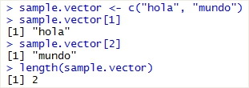
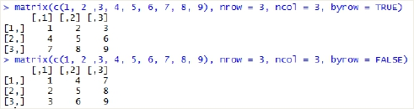
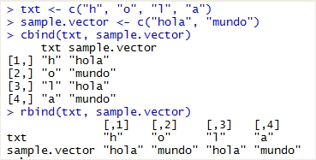
Primeros Pasos en R
Vectores:
Colecciones unidimensionales donde todos elementos tienen el mismo tipo de dato.
Se crean con la función c() y los paréntesis cuadrados [] para accesar los ítems.
Matrices:
Colecciones de ítems bi-dimensionales (hileras y columnas) del mismo tipo de datos.
Se pueden usar las funciones matrixQ, cbindQ o rbindO para crearlas, y los paréntesis cuadrados para accesarlas.

Slide 15
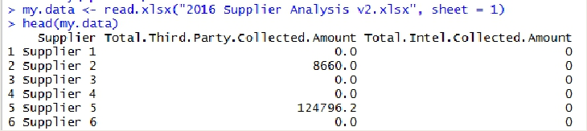
Primeros Pasos en R
Data Frames:
Estructuras bi-dimensionales ( filas y columnas) donde cada columna puede tener un tipo diferente de dato.
Se crean con la función as.data.frame () o al leer un archivo.
Se accesan por medio de paréntesis cuadrados o por funciones como head().
Equivalentes a tablas de datos.
Formas de accesarlos:
Data.frame[#filas,#cols]->filas y columnas específicas.
Data.frame$columna->regresa una columna entera.

Slide 16
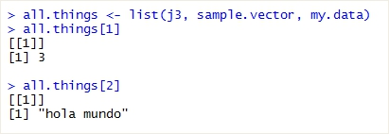

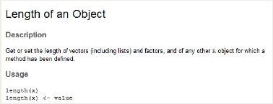
Primeros Pasos en R
Listas
Pueden almacenar cualquier objeto.
Se crean con la función list().
Se accesan utilizando los paréntesis cuadrados [].
Doble paréntesis cuadrados si se desean accesar los ítems como objetos independientes.
Funciones
Código pre-programado que acepta una o más variables de entrada y ejecuta acciones que generan una variable e salida.
Ya las hemos usado: list(), head(), length(), etc.
Para consultar la ayuda de una función, se usa:?<función>

Slide 17

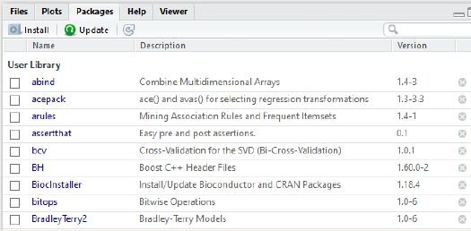
Primeros Pasos en R
Comentarios:
Hace que R ignore esa línea.
#
Paquetes:
Extienden la funcionalidad de R.
Encapsulan funciones.
Se instalan con la función
install.packages().
Se cargan con la función library() o require().

Slide 18
RMarkdown
Producto de R Studio que permite crear scripts de R que integren texto con el resultado de código de R.
Se puede combinar con el paquete KnitR para generar documentos HTML, PDF, y otros tipos.
Pre-requisitos:
Instalar R y R Studio.
Instalar el paquete rmarkdown : install.packages(“rmarkdown”)
Instalar el paquete knitr: install.packages(“knitr”)
Instalar MiKTeX (Windows), MacTeX (Mac 05) o TeX Uve (Linux) básico - https://miktex.org/download

Slide 19
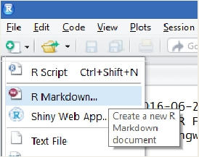
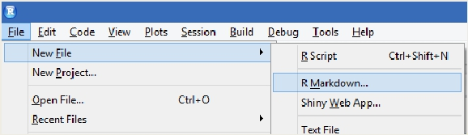
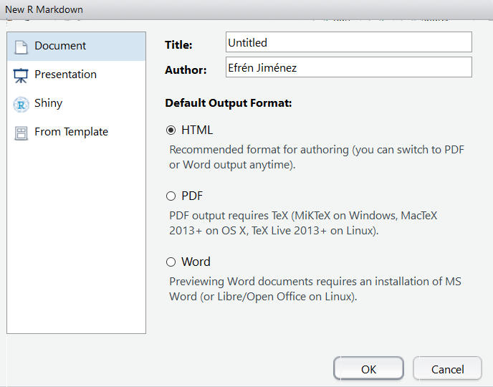
Creación de Scripts R Markdown

Slide 20
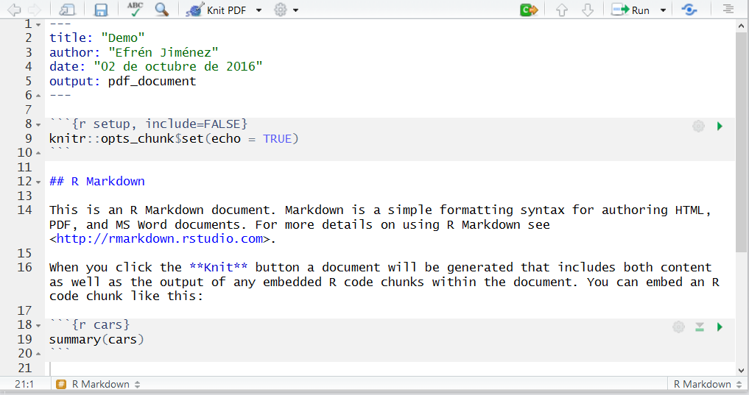
Ejemplo Básico de un Script
Crear Documento
Encabezado
Titulo
Negrita
Texto Libre
Código R

Slide 21
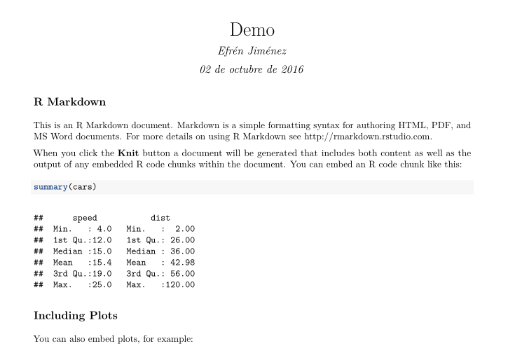
Resultado

Slide 22
Documentación
Tutorial R Markdown: http://rmarkdown.rstudio.com/lesson-1.html
Cheat Sheet de R Markdown: https://www.rstudio.com/wp-content/uploads/2016/03/rmarkdown-cheatsheet-2.0.pdf

